Slide 1
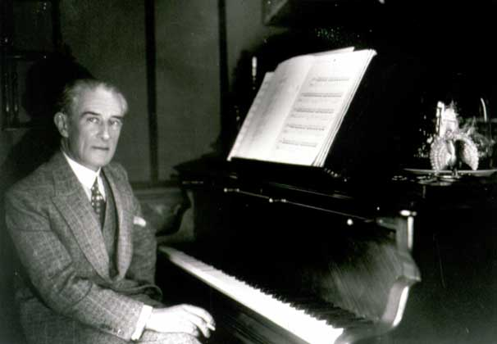
MAURICE RAVEL
„Glasba mora biti najprej emocionalna,
šele nato je lahko intelektualna.“

Slide 2

Maurice Ravel (1875-1932)
Maurice Ravel je že s sedmimi leti kazal nadarjenost za glasbo.
S štirinajstimi se je vpisal na konservatorij, kjer se je učil klavir in kompozicijo in z budnim očesom spremljal kulturno dogajanje.
V razredu je bil vedno med prvimi in je prejel več odlikovanj, tako da je komaj po dveh letih študija prestopil v višji razred klavirja.

Slide 3
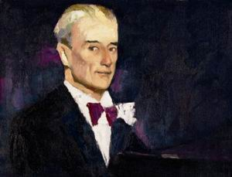
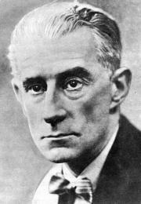
Maurice Ravel
ZAPIS V ZVEZEK
poleg Debussyja največji francoski impresionistični skladatelj.
  ZNAČILNOSTI NJEGOVE GLASBE:
  *občutek za muzikalnost,
  *bogate zvočne barve,
  *mojstrska orkestracija.
  → vpliv Debussyja, španske glasbe in jazza.
  *Bolero
  *Slike z razstave

Slide 4
MAURICE RAVEL – MOJSTER ORKESTRACIJE
PRISLUHNI DVEMA SKLADBAMA,
→ prvo je za klavir napisal romantični skladatelj Modest Petrovič Musorgski,
→ drugo pa je Maurice Ravel priredil za orkester.
M. P. Musorgski: Promenada (original)
M. Ravel: Promenada (priredba za orkester)
Kateri poslušalski primer je ti je bolj všeč? Zakaj?
Svoj odgovor utemelji utemelji in ga zapiši v zvezek.

Slide 5
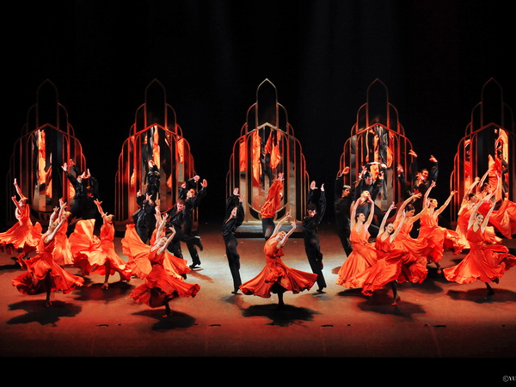
Maurice Ravel: BOLERO
»Delo je nastalo kot eksperiment, s katerim je skladatelj želel doseči naraščanje. Povečeval je
→število glasbil, ki so igrali,
→dinamiko (glasnost).
Skladba je sestavljena iz treh osnovnih elementov: ponavljajočega se ritmičnega vzorca, melodične spremljave in dveh melodij.«

Slide 6
Maurice Ravel: BOLERO
ZAPIS V ZVEZEK
»Delo je nastalo kot eksperiment, s katerim je skladatelj želel doseči naraščanje.
Povečeval je:
→število glasbil, ki so igrali,
→dinamiko (glasnost).
Skladba je sestavljena iz treh osnovnih elementov:
*ponavljajočega se ritmičnega vzorca,
*melodične spremljave
*dveh melodij.
Notes:
ZAPIS V ZVEZEK!

Slide 7

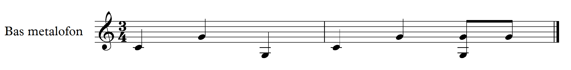
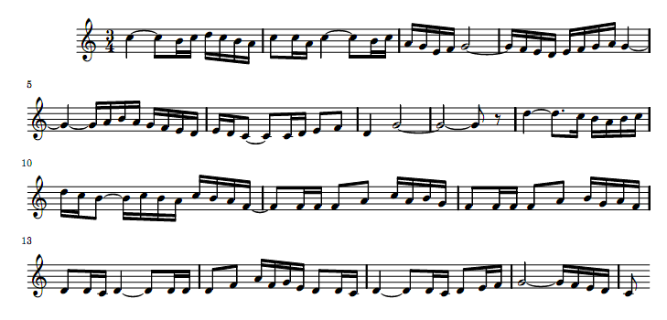
RITMIČNI VZOREC (OSTINATO), KI GA IZVAJA MALI BOBEN:
MELODIČNA SPREMLJAVA, KI JO IZVAJAJO GODALA:
DVE MELODIJI, KI JU IGRAJO SOLISTIČNA GLASBILA:

Slide 8
BOLERO – MALO DRUGAČE
Zapiši vrstni red nastopajočih solističnih glasbil, ki v začetnem delu skladbe igrajo dve glavni melodiji:
1.
2.
3.
4.
1. Prečna flavta
2. Klarinet
3. Fagot
4. Trobente z dušilci

